Slide 1
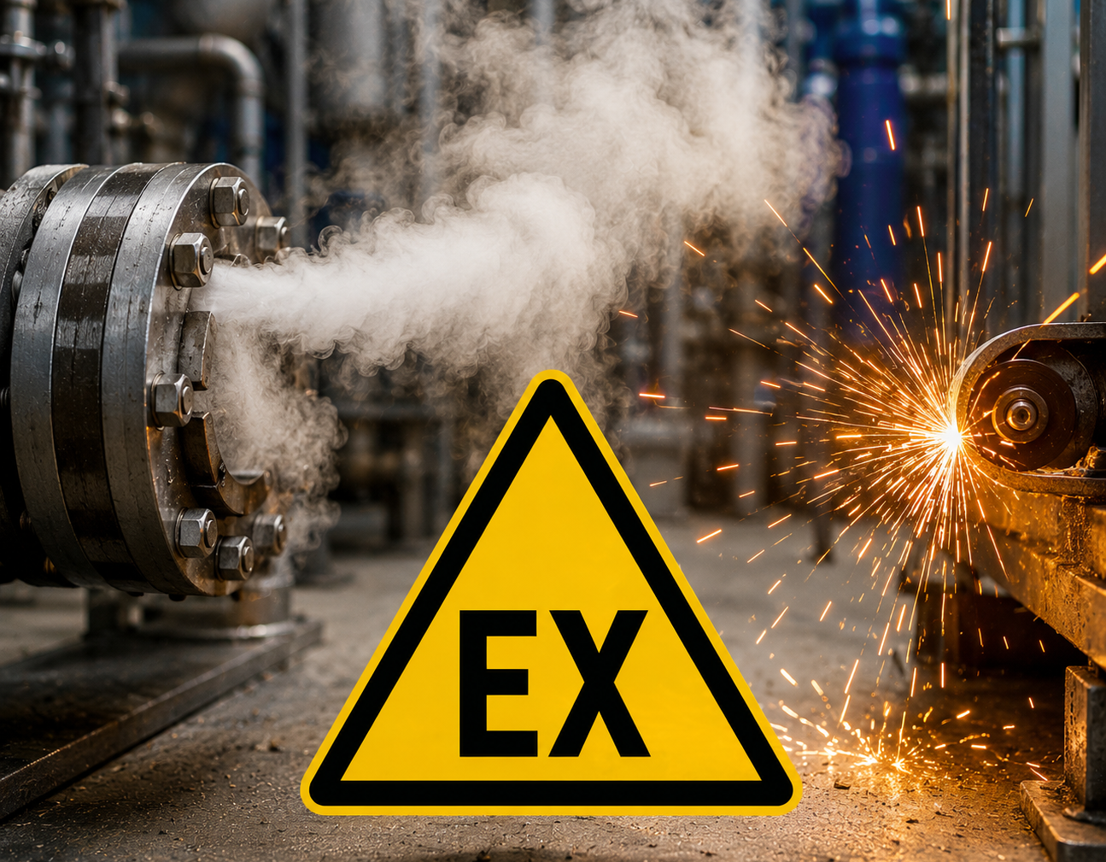
Ex-Schutz
(Gase und Dämpfe)
Referent:in, Ort

Slide 2
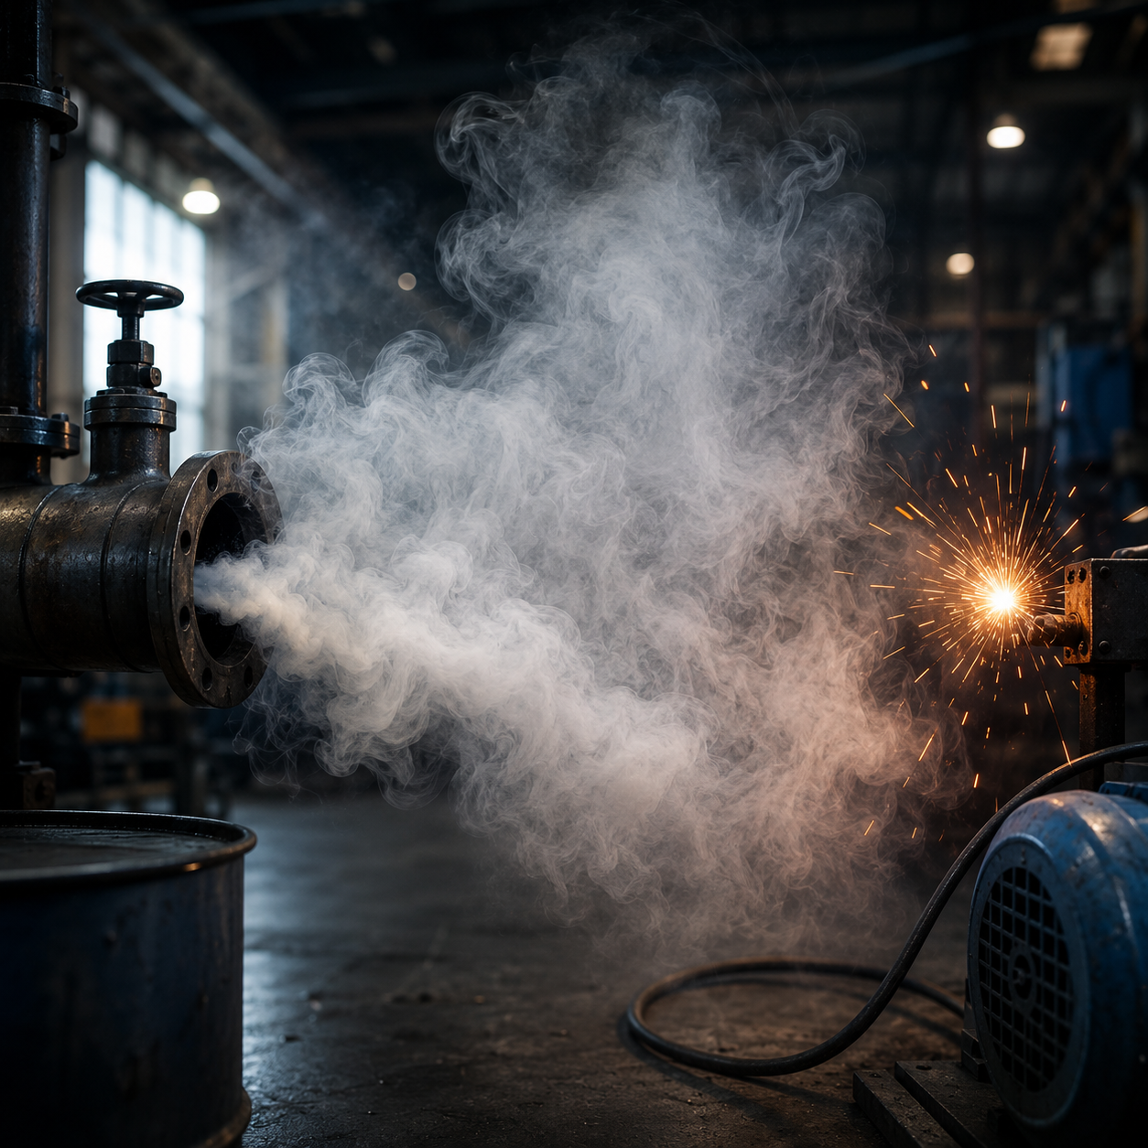
Wann wird die Luft zur Gefahr?
Brennbare Gase und Dämpfe können …
unbemerkt austreten,
sich mit der Raumluft vermischen,
von der Austrittsstelle wegströmen,
durch einen einzigen Funken entzündet werden.
Explosionsgefahr ist häufig nicht sichtbar.

Slide 3
Wie können gas- und Dampfexplosionen entstehen?
01

Slide 4
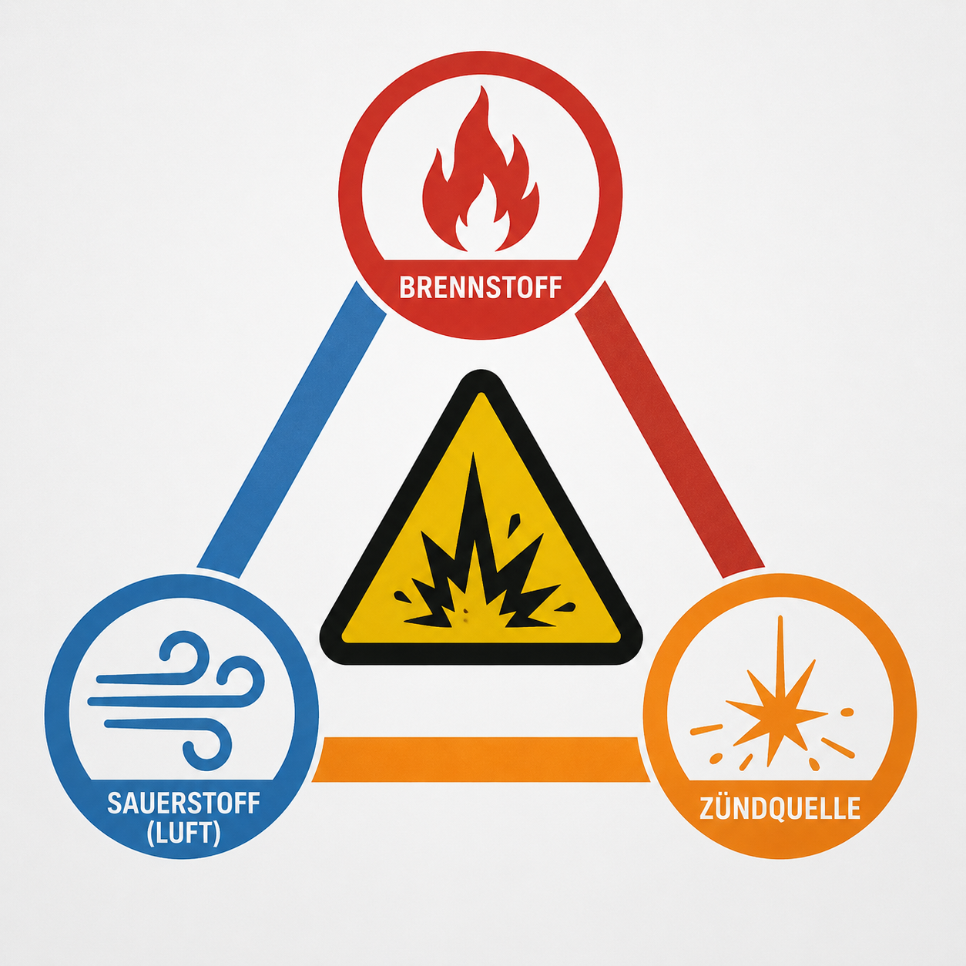
Drei Bedingungen müssen zusammentreffen
Gase können austreten, Dämpfe durch Verdunsten brennbarer Flüssigkeiten entstehen.
Eine Gas- oder Dampfexplosion ist dann möglich, wenn:
brennbares Gas oder brennbarer Dampf,
ein zündfähiges Gemisch mit Luft,
eine wirksame Zündquelle
gleichzeitig vorhanden sind.

Slide 5
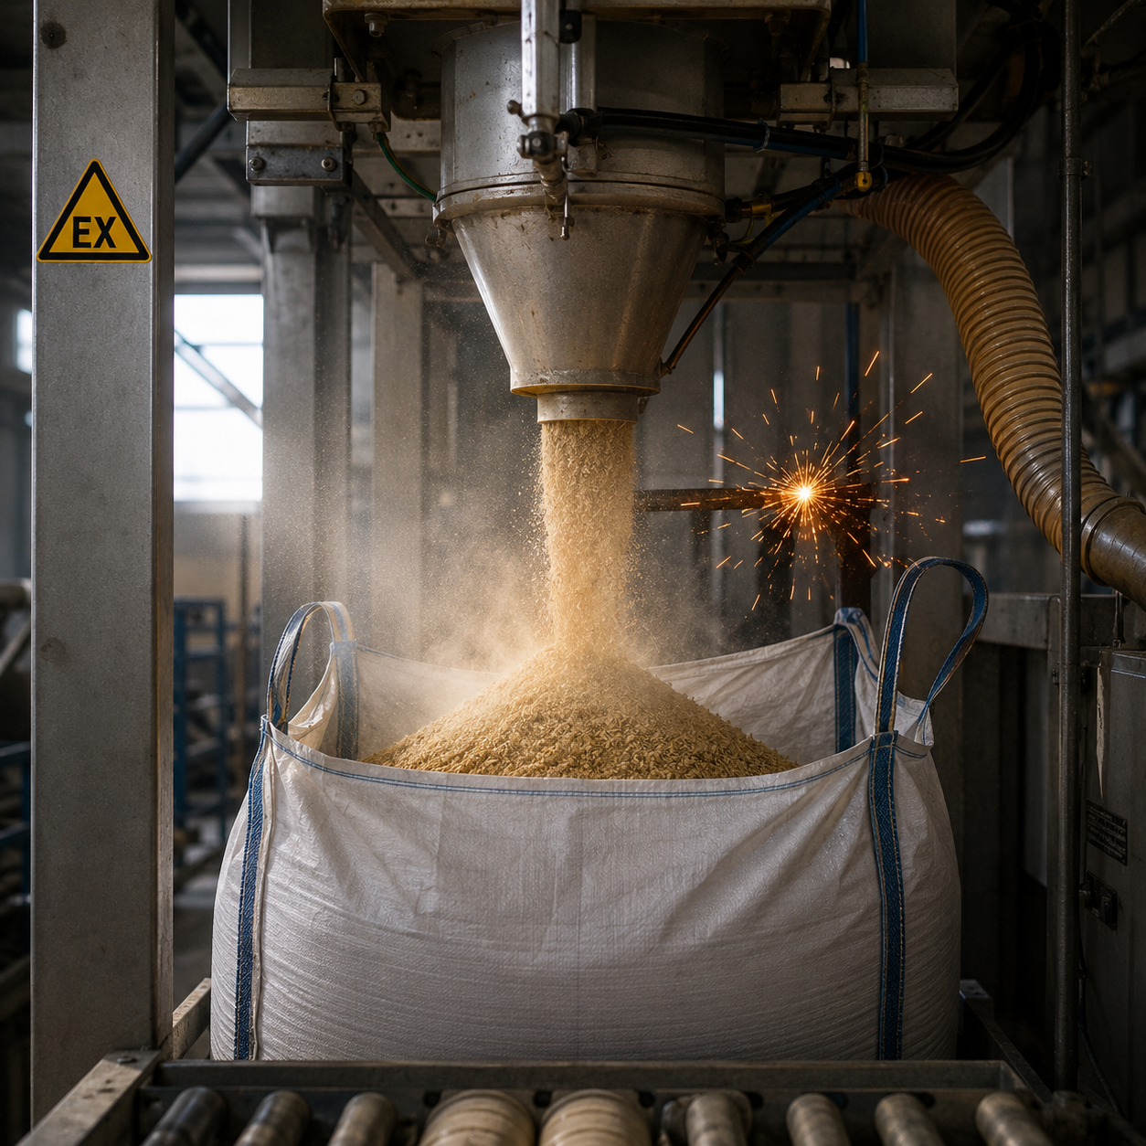
Ein Funke kann genügen
Mögliche Zündquellen:
Flammen, Glut und heiße Oberflächen,
elektrische oder mechanische Funken,
Schweiß-, Trenn- und Schleifarbeiten,
elektrostatische Entladungen.
Elektrostatische Aufladung kann beispielsweise beim Umfüllen, beim Strömen durch Schläuche oder durch Reibung entstehen.

Slide 6
Wo können diese Bedingungen auftreten?
02

Slide 7

Freisetzung – geplant oder unerwartet
Bei normalen Tätigkeiten:
Öffnen und Umfüllen,
Reinigen und Entfetten,
Lackieren, Kleben oder Trocknen.
Bei Abweichungen:
undichte Leitungen oder Kupplungen,
beschädigte Schläuche,
offene Ventile,
ausgefallene Absaugung.

Slide 8
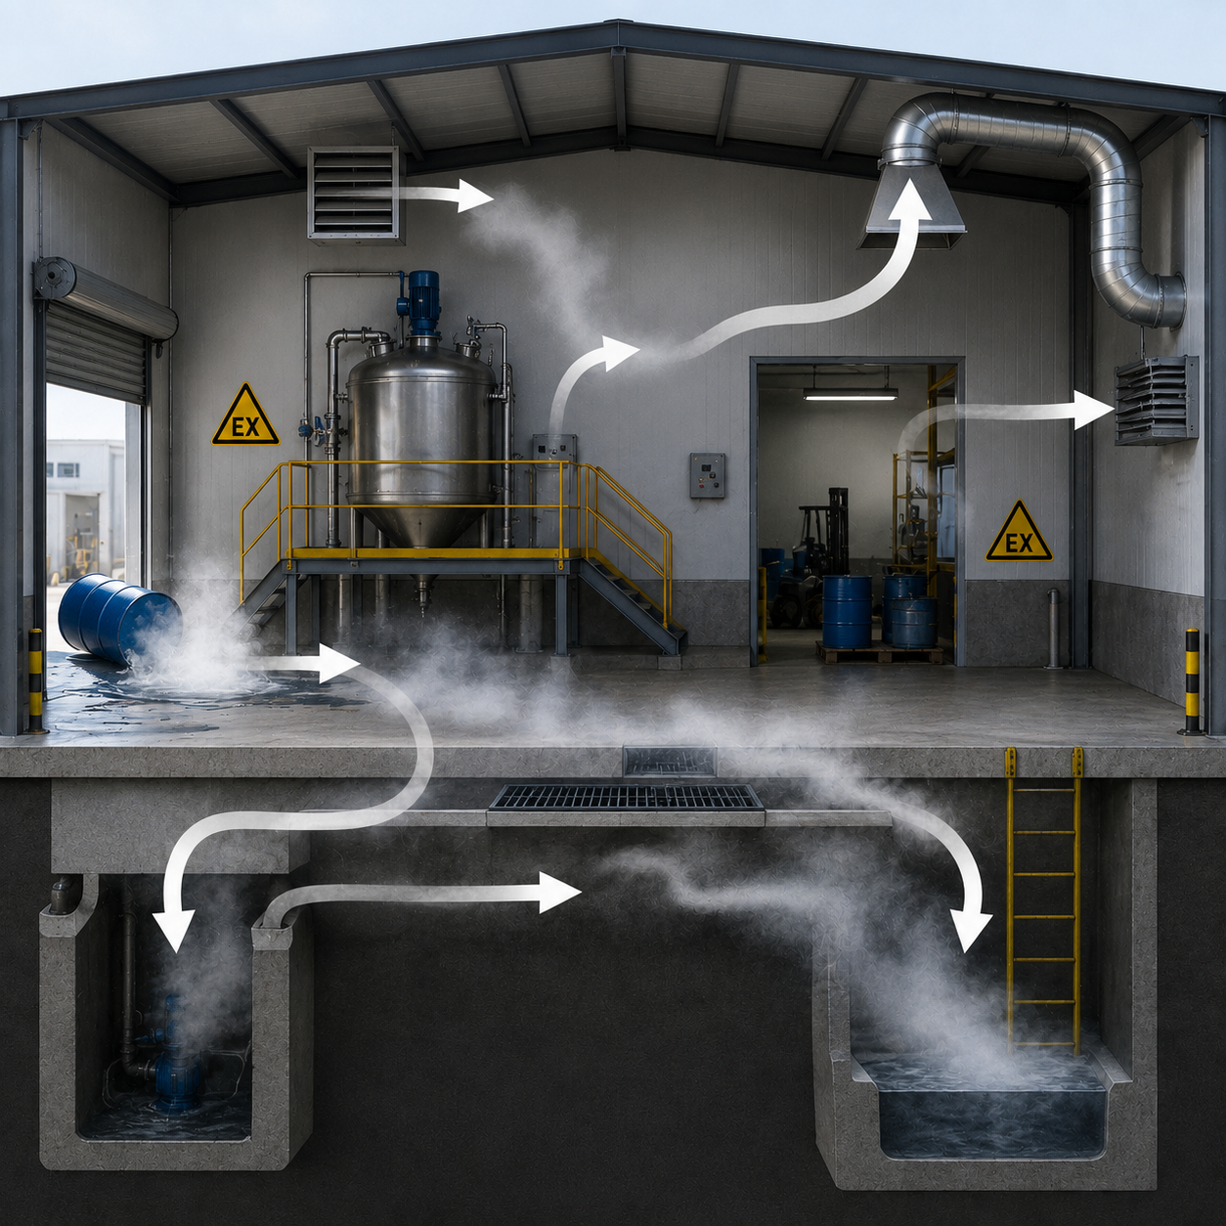
Die Gefahr bleibt nicht an der Quelle
Die Ausbreitung wird beeinflusst durch:
Luftströmungen,
Lüftung und Absaugung,
Türen, Öffnungen und Kanäle,
Schächte, Gruben und andere Vertiefungen.
Auch benachbarte oder tiefer liegende Bereiche können betroffen sein.

Slide 9

Ex-Zonen kennzeichnen die Wahrscheinlichkeit
Zone 0: Explosionsfähige Atmosphäre ständig, häufig oder über lange Zeit.
Zone 1: Explosionsfähige Atmosphäre im Normalbetrieb gelegentlich.
Zone 2: Explosionsfähige Atmosphäre normalerweise nicht oder nur kurzzeitig.
Die Zone bestimmt, welche Geräte und Arbeitsmittel eingesetzt werden dürfen.

Slide 10
Wie können wir die Gefahr verhindern?
03

Slide 11

Schutzmaßnahmen nach dem STOP-Prinzip
Substitution: Stoffe oder Verfahren ersetzen.
Technische Maßnahmen: Freisetzung, Ansammlung oder Zündung verhindern.
Organisatorische Maßnahmen: Abläufe, Prüfungen und Zuständigkeiten festlegen.
Persönliche Maßnahmen: Vorgeschriebene Ausrüstung und Verhaltensregeln beachten.

Slide 12
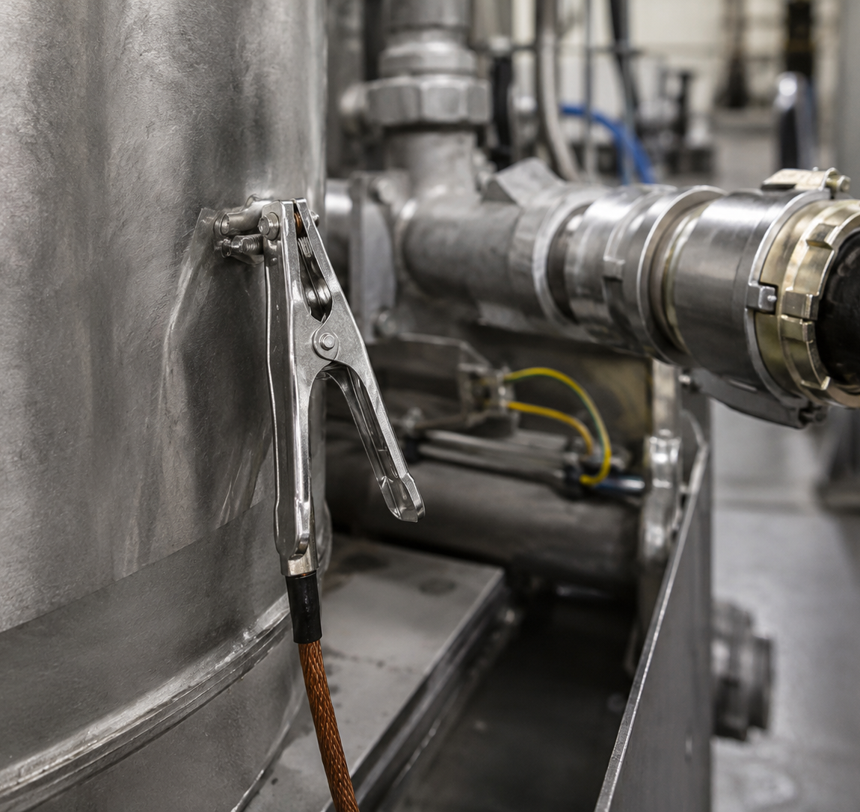
S und T – Die Gefahr an der Quelle beherrschen
Substitution:
nicht brennbare oder weniger flüchtige Stoffe verwenden
Technische Maßnahmen:
geschlossene Systeme einsetzen,
wirksam absaugen und lüften,
leitfähige Teile erden,
geeignete Ex-Geräte verwenden.

Slide 13
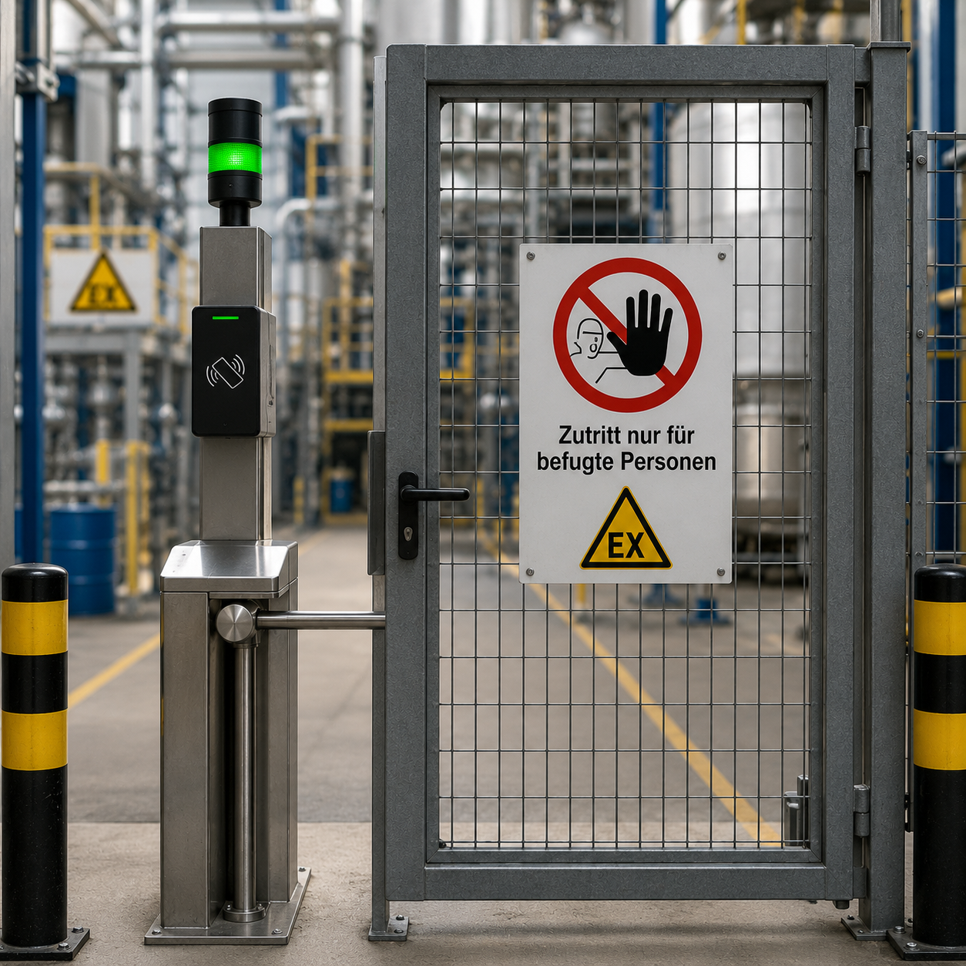
O und P – Abläufe sicher gestalten
Organisatorisch:
Zutritt und Arbeitsfreigaben regeln
Anlagen prüfen und warten
Störungen sofort melden
Fremdfirmen und Sonderarbeiten einbeziehen
Persönlich:
vorgeschriebene Kleidung und Schuhe tragen
PSA einsetzen

Slide 14
Auch außerhalb von Ex-zonen drohen gefahren
04

Slide 15
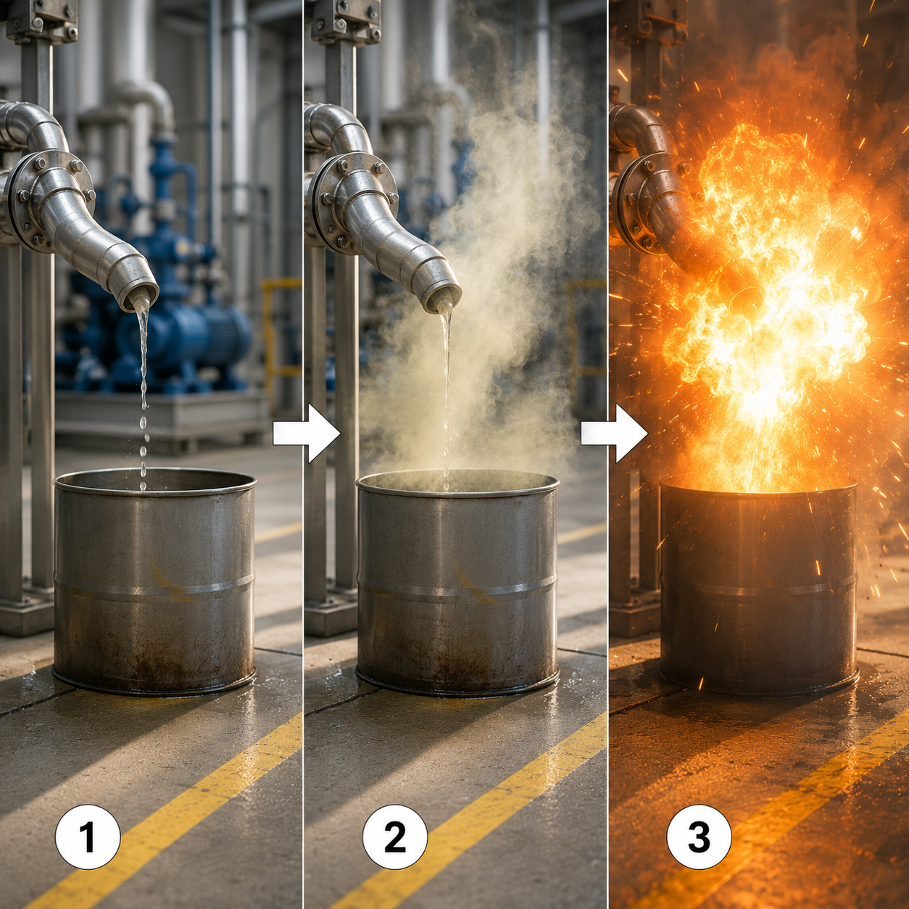
Ex-Gefahr kann dynamisch entstehen
Auch außerhalb gekennzeichneter Ex-Zonen kann eine gefährliche Atmosphäre entstehen, beispielsweise durch:
Leckagen oder verschüttete Flüssigkeiten
Ausfall von Lüftung oder Absaugung
Reinigungs- und Wartungsarbeiten
vorübergehend eingesetzte Stoffe
Ausbreitung aus einem Nachbarbereich
Die Zoneneinteilung beschreibt den vorgesehenen Betrieb – nicht jede Abweichung.

Slide 16
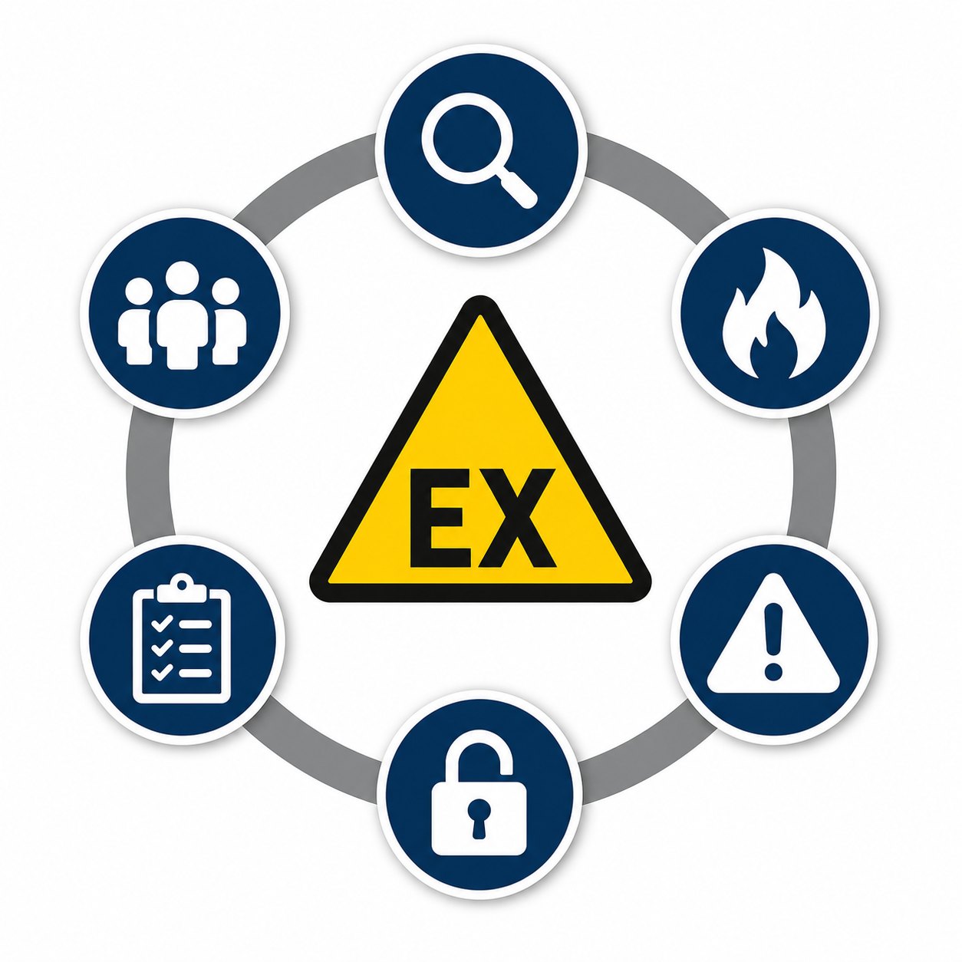
Explosionsgefahren konsequent beherrschen
Freisetzungen vermeiden oder begrenzen
Ausbreitung und Ansammlung verhindern
Wirksame Zündquellen ausschließen
Abweichungen sofort erkennen
Arbeit unterbrechen und melden
Sicher ist ein Bereich nur, wenn die vorgesehenen Schutzmaßnahmen unter den tatsächlichen Arbeitsbedingungen wirksam sind.

Slide 17
Abschlussbotschaft

